Slide 1
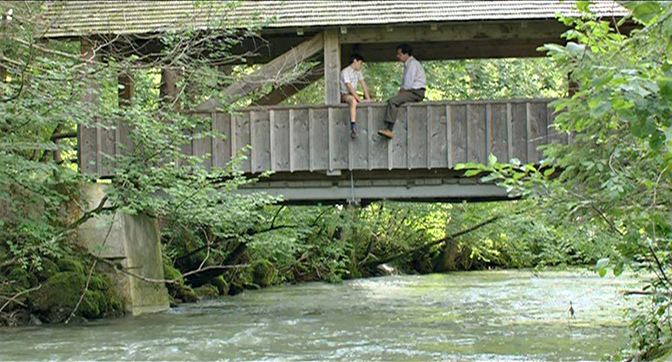
QUIZ de preguntas
Película: Un Franco, 14 Pesetas
Director: Carlos Iglesias

Slide 2
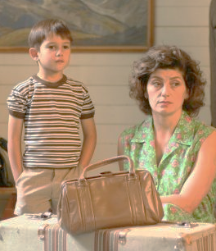
1) ¿Cuántos años tenía Pablo al inicio de la película?
    3 años
    4 años
    c) 5 años

Slide 3
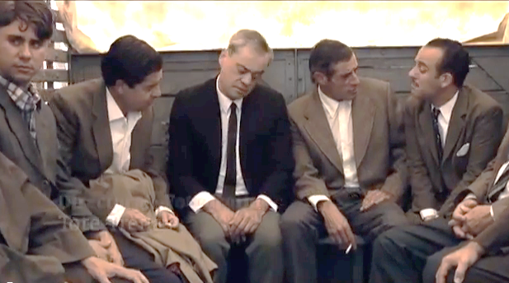
2) ¿De qué fábrica fue despedido Martín antes de decidir emigrar?
a) la fábrica Ford
b) la fábrica Percal
c) la fábrica Pegaso

Slide 4
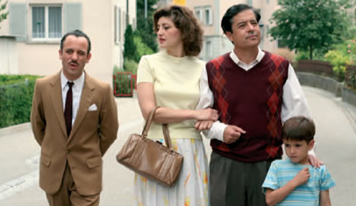
3) ¿La historia se desarrolla en…… en los años…..?
a) Madrid /sesenta
b) Sevilla / cincuenta
c) Galicia / treinta

Slide 5
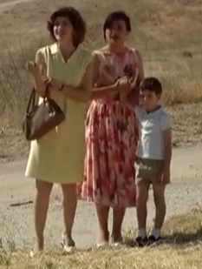
4) ¿Qué no podía hacer una mujer sola sin el consentimiento del marido en aquella época?
  a) Ir al bar
  b) Salir de compras
  c) Comprar una casa

Slide 6
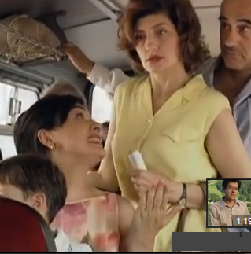
5)¿Cuánto costaba el piso que quería comprar Pilar?
a) 73.000 pesetas
b) 63.000 pesetas
c) 33.000 pesetas

Slide 7
6) ”No pegaste ojo ” y “tenía los ojos como platos ”
¿A qué hacen referencia estas expresiones idiomáticas?
a) No poder ver
b) No poder dormir
c) Tener muy buena vista

Slide 8
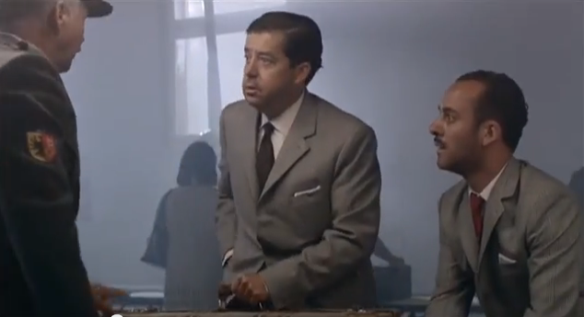
7) ¿Para poder entrar a Suiza, Martín y Marcos se hicieron pasar por…….?
a) comerciantes
b) turistas
c) políticos

Slide 9
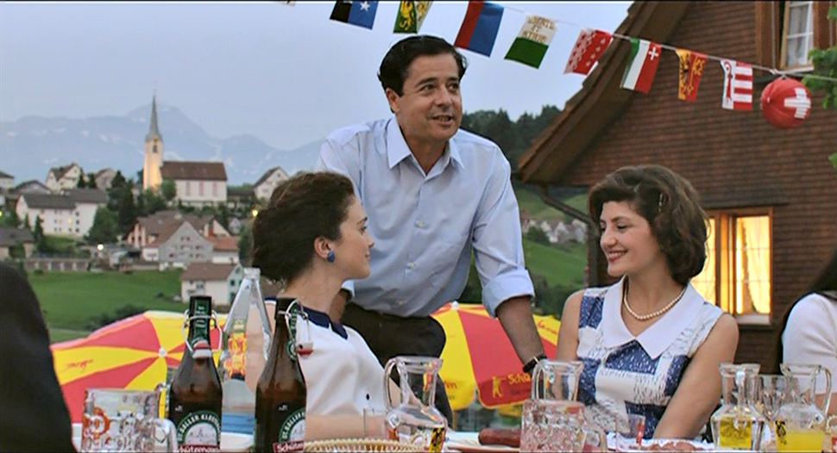
8) ¿Qué idiomas se pudieron escuchar en la película ?
a) Español, francés e italiano
b) Español, alemán e italiano
c) Español, francés, alemán e italiano.

Slide 10
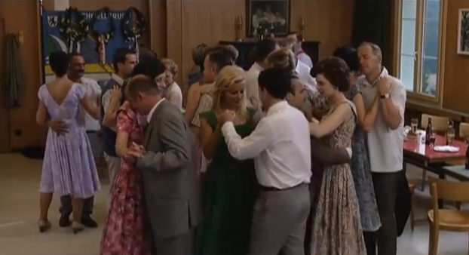
9) ¿La canción que bailaron en la celebración del cumpleaños de Martín era………?
a) alemana
b) italiana
c) española

Slide 11
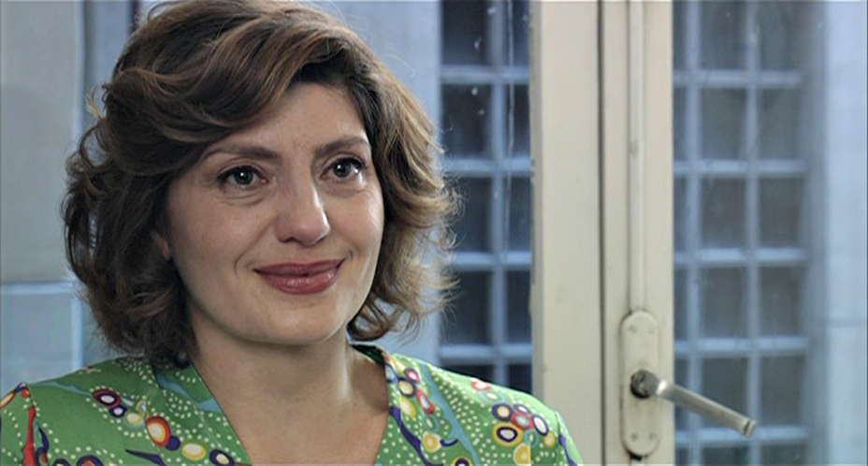
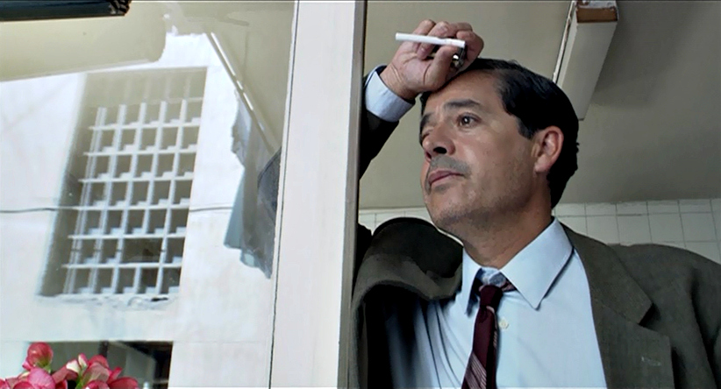
10) ¿El sueño de Martín y Pilar cuando estaban en Suiza era….?
a) tomarse una cañas en el bar del barrio en Madrid.
b) pasear por la plaza de Alcalá.
c) tomarse unas cañas en la calle de Alcalá, viendo pasar gente

